Slide 1
개인프로젝트 (ERP 구축)
배용건

Slide 2


개발 툴 및 언어
Visual Studio 2017
C# Winform
MySQL
GitHub

Slide 3
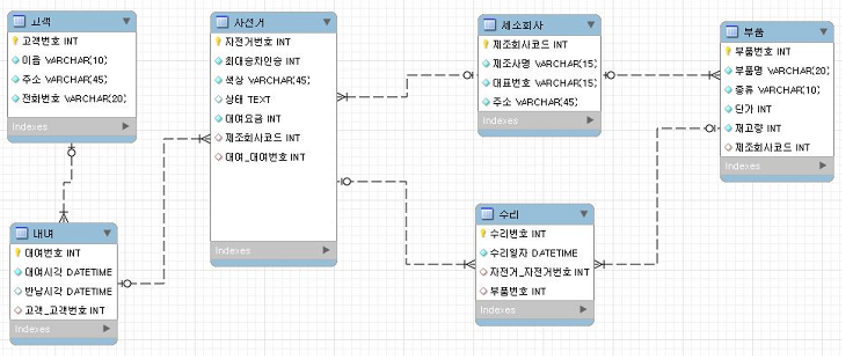
Database Model Diagram

Slide 4
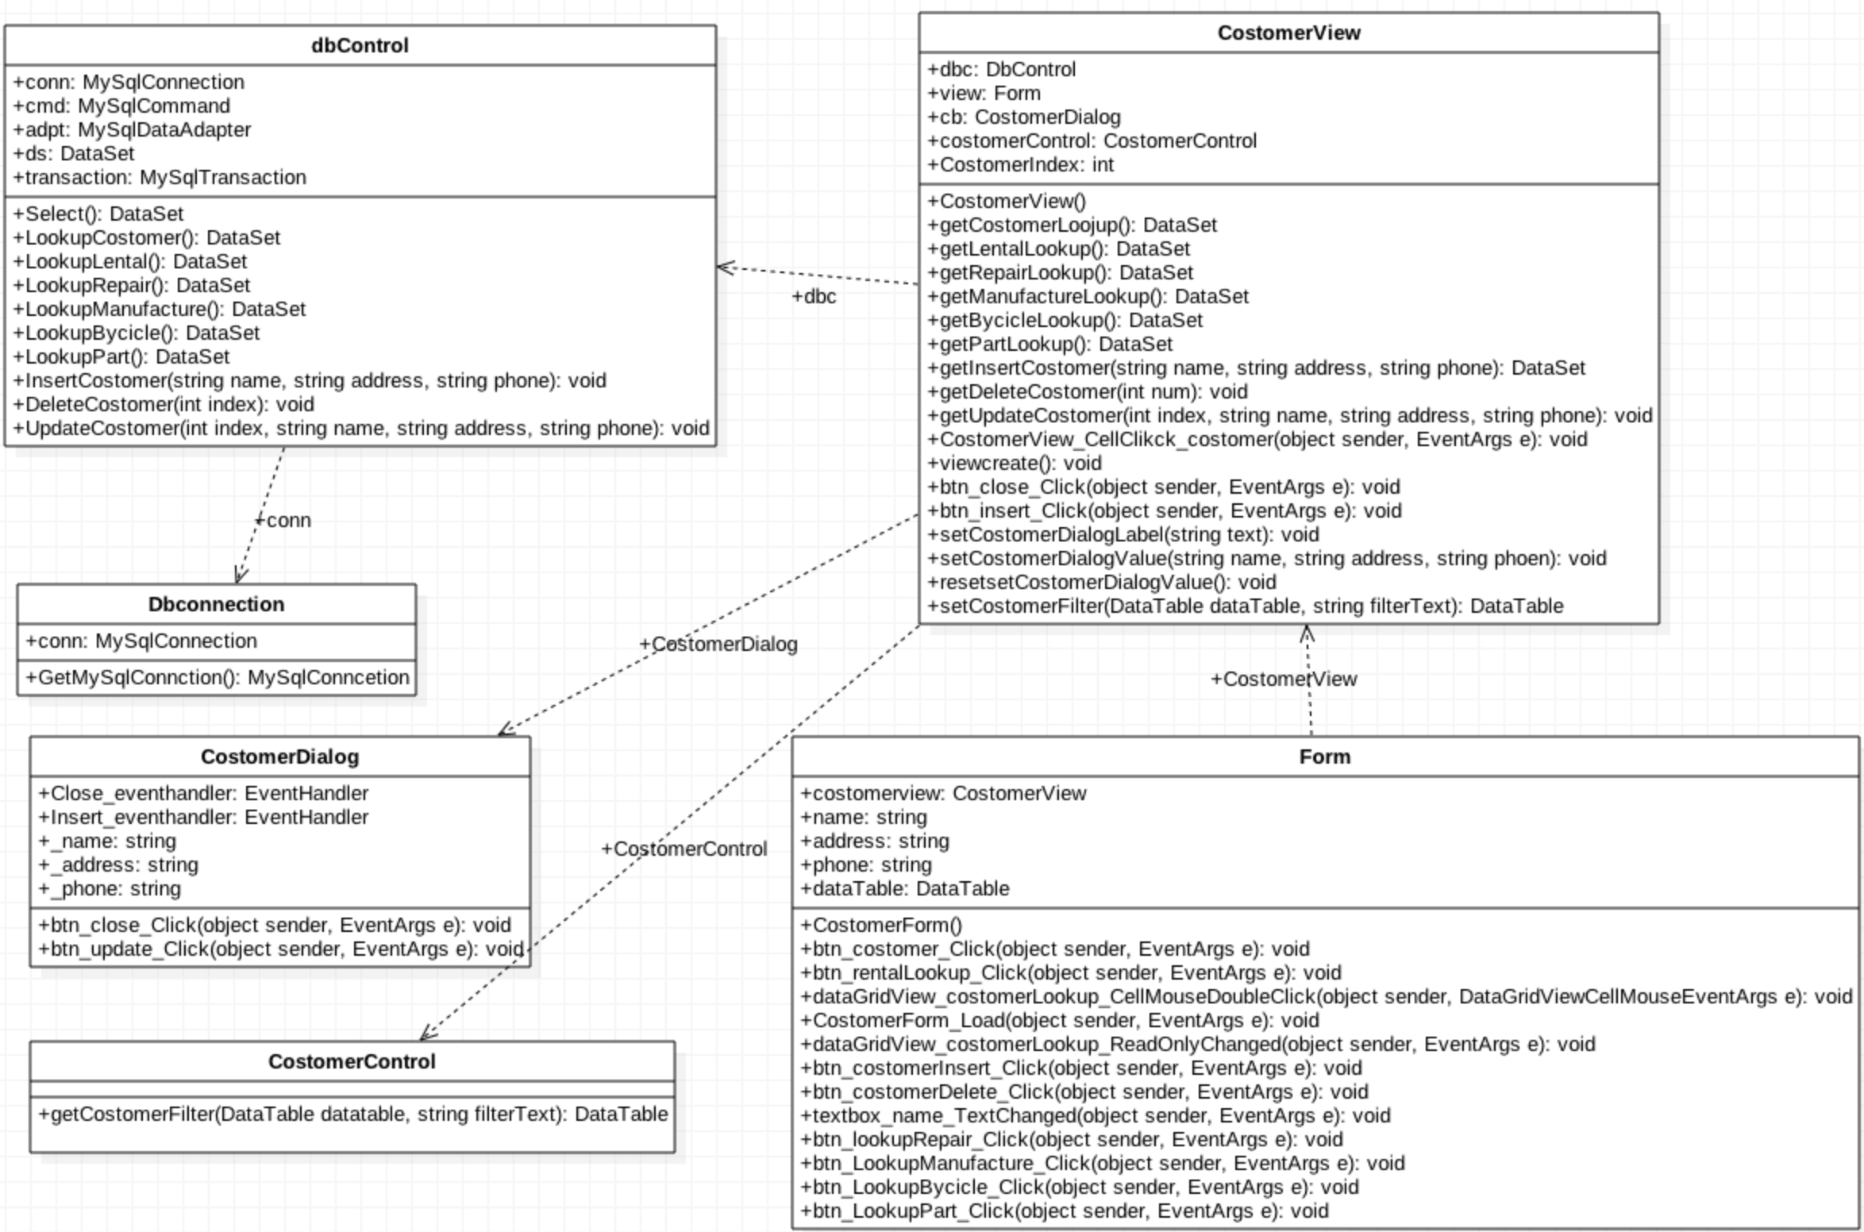
Class Diagram

Slide 5
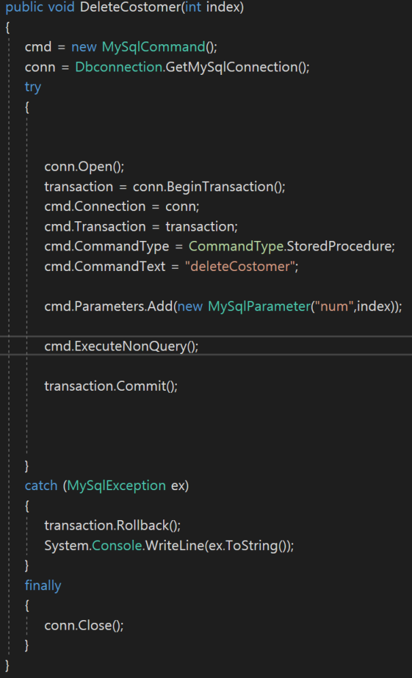
주요 개발 사항
Transaction
다수의 Query 한번에 처리 중 오류발생시 Rollback 기능을 수행 할 수 있음
Stored Procedure
소스코드에 직접 Query 작성하는 방법 보다 유지보수가 쉽다

Slide 6
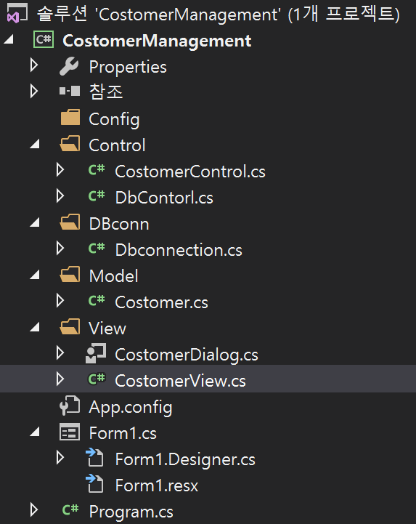
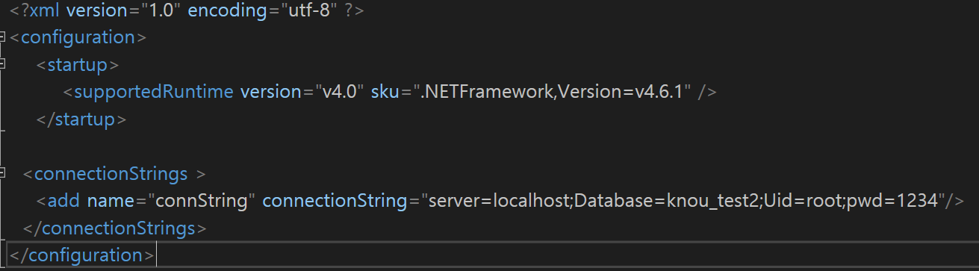
주요 개발 사항
Model – Control – View 구현
Winform에 직접적인 소스코드 구현은 유지보수와 분업에 문제가 있음 UI – Source 의 분리
환경설정 저장
DB의 Connection String과 프로그램 설정 정보를 App.confing 저장 및 사용

Slide 7
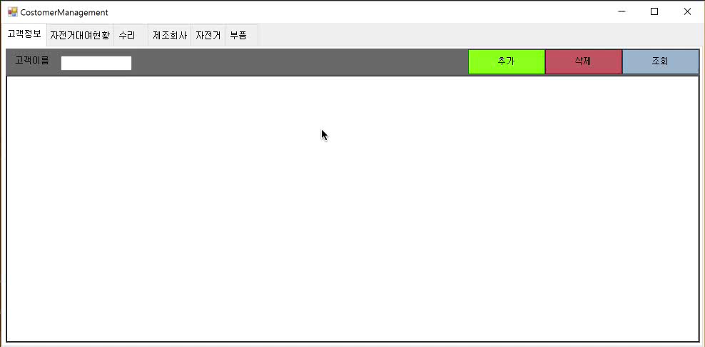
시연 영상

Slide 8
Source Code URL
https://github.com/qodydrjs/C-Project
기본적인 프로그램이지만 앞으로 더 발전해 나아가겠습니다.
제가 맡은 업무에 최고가 되도록 자기계발을 개을리하지 않겠습니다.
감사합니다

